Slide 1
ニコニコ超会議 超マッスルタクシー Performance team ALL OUT presents
Performance team ALL OUT
GOMI

Slide 2
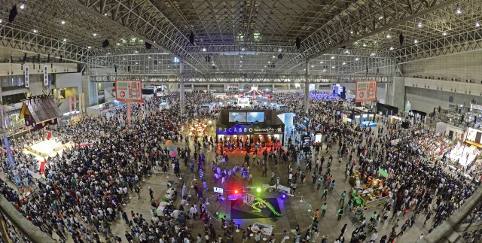
現状
ニコニコ動画のすべて（だいたい）を地上に再現した結果…
カオス…
2016年は更に多くの人が来るはず！

Slide 3
みんなの声・想い
人が多すぎて、歩きたくない。
会場内に乗り物があれば…
歩きっぱなしで１日しか無理…
トイレに間に合わなかった…
参加者・出演者の声
そんな参加者・出演者の悩み
私達が解決致しましょう！！

Slide 4
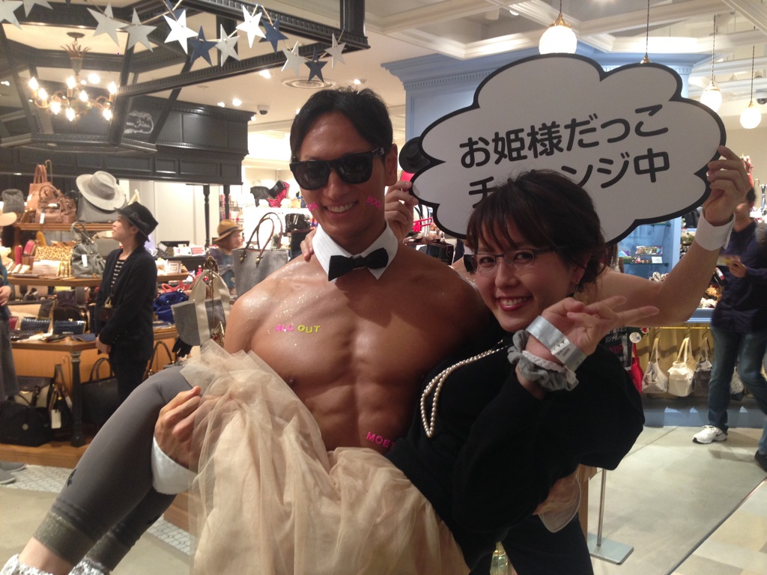
超マッスルタクシー
屈強な男子が、指定の目的地まで
おんぶ、又はお姫様だっこで搬送致します

Slide 5
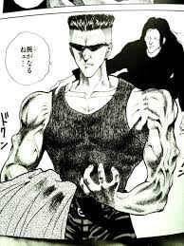
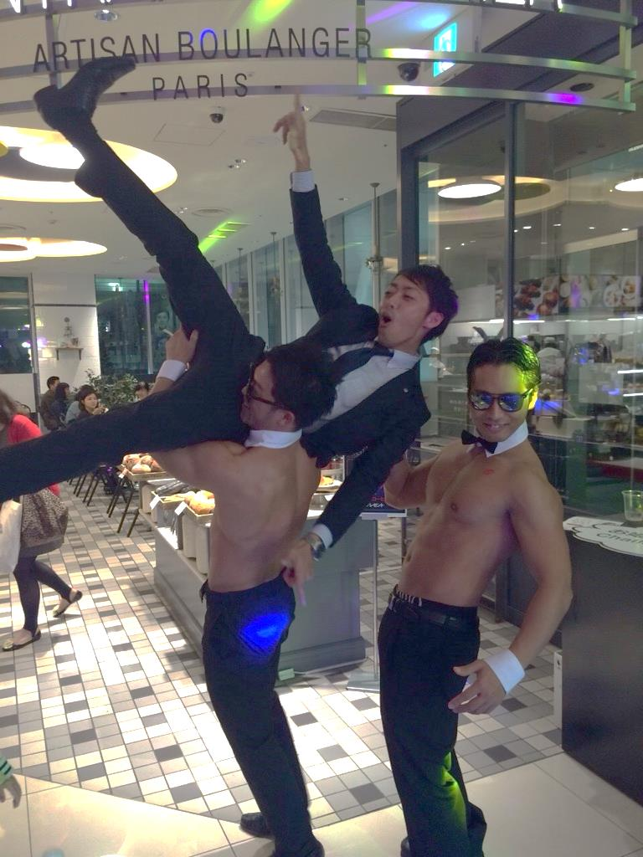
戸〇呂兄弟のような肩載せも大丈夫！
一人120㎏まで対応！文明の利器は不要！

Slide 6
便利かつ、地球にやさしい
超マッスルタクシー。
マッチョ＆スタイリッシュ
紳士的な運転をしてくれる
筋肉紳士集団「ALL OUT」がお手伝い致します！

Slide 7
ALL OUT概要
筋肉紳士をコンセプトに「かっこいいカラダ」を大いに披露し
オーディエンスを圧倒的に盛り上げるイケメンマッチョパフォーマンス集団「ALL OUT（オールアウト）」。福岡を本拠地に
東京・大阪でもチームを立ち上げ、様々なショーに出演。
フィットネスの拡大による医療費の削減を目的に活動中！！
地域貢献活動として保育園や高齢者施設にも元気を届けてます

Slide 8
マッスルタクシーポイント
1.無料で運びます
筋肉のキレてる部位に「#ニコニコ超会議」「#マッスルタクシー」を記載。ニコ動またはSNSにて上記ハッシュタグもしくは画像を使って拡散、投稿をして頂いた方のみ、無料で指定の位置までお送り致します（１回のみ）。
2.来館の動機づけをします
SNS上、ニコ動上での投稿をみて「触ってみたい。乗ってみたい。」単純ですがそれが来館動機に繋がります。
3.他ユーザーと「やってみた」コラボもできます
自らが「超マッチョタクシー」をやってみる事もできます。他のニコ動ユーザーと積極的にコラボします。
※先輩マッチョが付き添います。
※怪我等の責任はとれないので誓約書にサイン必須

Slide 9
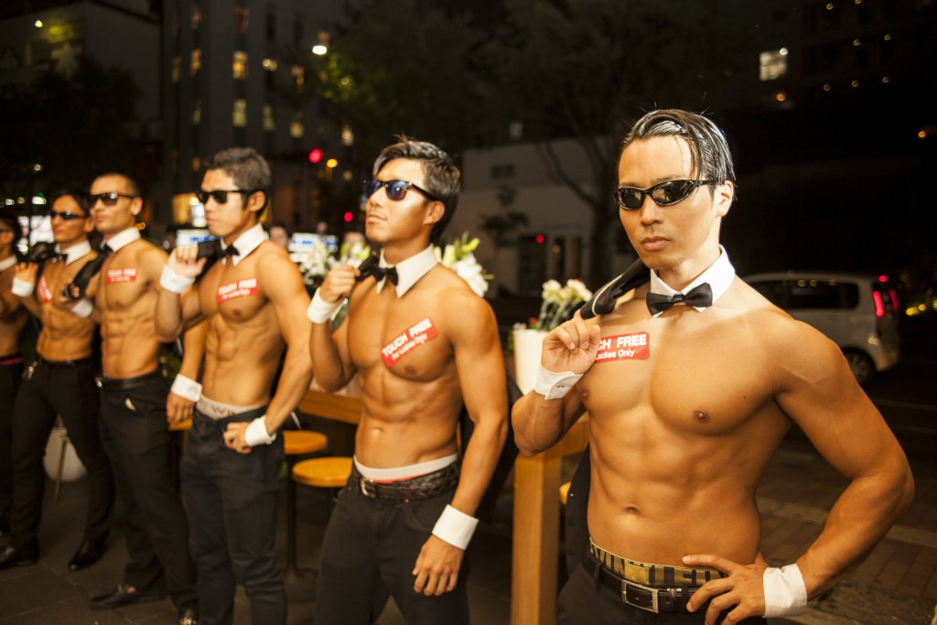
タクシー乗り場イメージ
＃ニコニコ超会議
＃ALLOUT
＃超マッスルタクシー
＃ALLOUT
＃ニコニコ超会議
＃ALLOUT

Slide 10
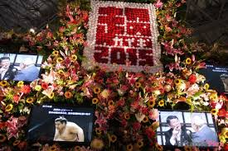
詳細①
人員：１か所に４名（３名マッチョ＋受付・撮影・確認係１名）
※丸投げストリート内予定（予算あれば各ポイント５カ所設置）
より効果的な場所のご提案があればもちろん対応致します。
※予算頂けるのであれば、会場内のいたるポイントに設置可。
（１か所は私達のPRの為に無料でさせて頂きます）
1か所毎に
３マッチョ

Slide 11
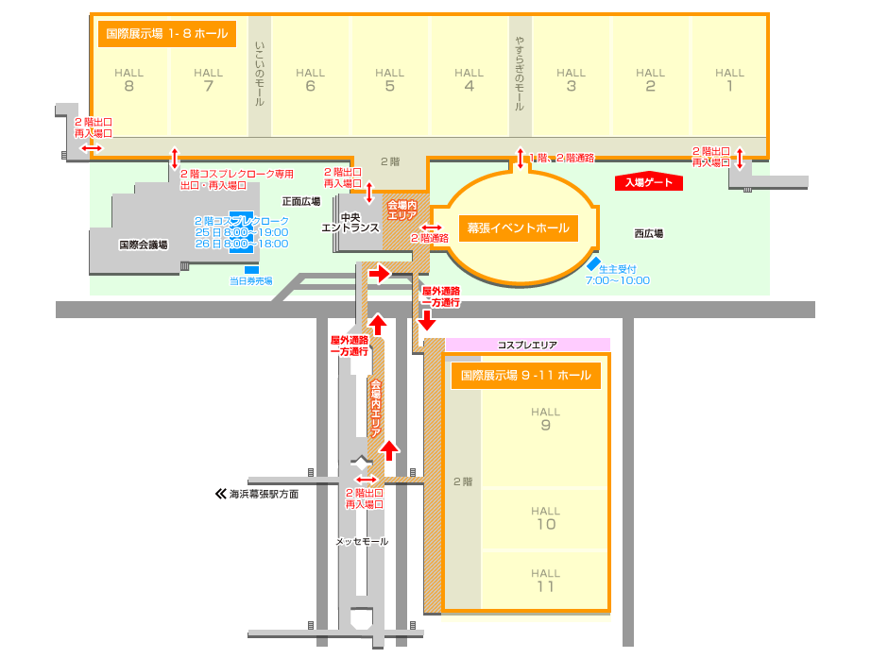
設置場所候補５カ所
タクシー乗り場
運ぶ範囲

Slide 12
詳細②
効果：10分に一人運ぶ計算。10：00～18：00（実働5ｈ）
※休憩3ｈ（プロテイン補給＆パンプアップ2ｈ含む）
1ｈに6名×5ｈ×マッチョ3名×2日間＝180名
⇒1人の裏には1000人の人脈いる事考えれば180,000名ヘ
SNS等で訴求する事と同じ位のインパクト（1カ所毎）
借りたい物：受付用のテーブル・椅子１セット
※撮影時のバック（背景）の巨大ボードは弊社持参
コラボの促進：あらかじめ事前にニコ動＆SNSにて告知
当日受付に解り易く図解説明ボードを設置予定

Slide 13
安全対策
■救急連絡網
万が一の際にすぐに連絡をとり、病院や搬送など対応できるよう
マッチョ全員＋受付の人間にて連絡網を作成。また、各タクシー乗り場にて救急箱&緊急連絡先（次ページ）を設置。
■リスクを抑える為の制限
体重制限（７０kgまで） 年齢制限（未成年は親の確認必要）
飲酒されていると判断した場合は乗車をお断り致します。
■万が一の際の保証
乗車前に免責同意書（別紙）に署名。万が一の際は弊社が責任をとる為、イベント保険（三井住友海上の予定）に加入。

Slide 14
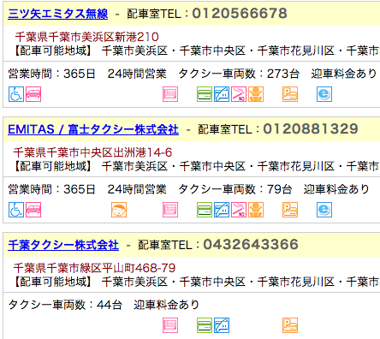
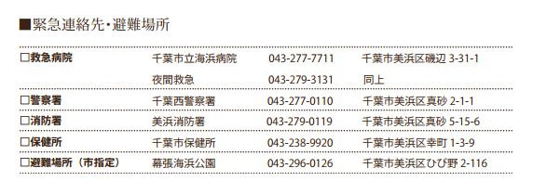
緊急連絡
有事の際は全体連絡網へ。
現場責任者（中込）が
駆けつけ応急処置後、
重傷時はタクシーを手配。
救急病院へ搬送。

